Slide 1
Самарская область ГБОУ СОШ №22 г. Чапаевск
Тема: Профессия по душе…
«Все профессии важны все профессии нужны»
Возраст целевой аудитории: 1 – 4 класс
Автор: Восканян Анастасия Валерьевна
Учитель начальных классов
г. о. Чапаевск 2015 год

Slide 2
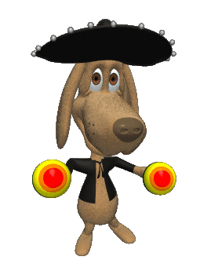
Привет, ребята! Давайте познакомимся.. Меня зовут Дени. Я предлагаю отправится Вам в путешествие «Мир профессий»!

Slide 3

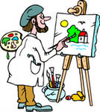

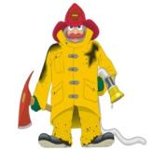


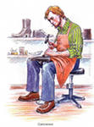


Столько профессий, и все хороши: Каждый способен найти для души…
Мир профессий

Slide 4
Чтобы знать, с какими профессиями нам сегодня предстоит познакомиться, нужно отгадать про них загадки!

Slide 5
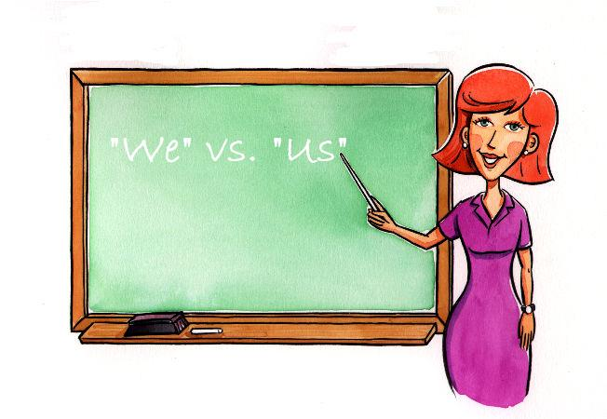
1. Мелом пишет и рисует,
И с ошибками воюет,
Учит думать, размышлять,
Как его, ребята, звать?
Учитель
Учитель — это одна из профессий,
которая всегда была нужна для образования общества.
Учитель
Прозвучал звонок весёлый
В жёлто-красном сентябре,
Распахнули двери школы
Нашей шумной детворе.
В долгий жизненный экзамен
По дорожке непрямой
Поведёт в страну познаний
Наш учитель – рулевой.

Slide 6

2. Кто в дни болезней
Всех полезней
И лечит нас от всех
Болезней?
Врач
Врач — это не профессия, а образ жизни».. Врач - одна из самых благородных профессий.
Врач
Белый халат,
изучающий взгляд:
– Жалобы есть?
Подходите подряд!

Slide 7
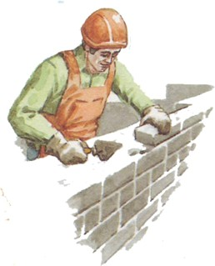
3. Средь облаков, на высоте,
Мы дружно строим новый дом,
Чтобы в тепле и красоте
Счастливо жили люди в нём.
Строитель
Строитель — это профессия человека созидающего, приносящего обществу огромную пользу.
Строитель
Точно в срок построит он:
Небоскрёб и стадион.
Детский садик и больницу,
Магазинов вереницу.
Даже дом, скажу вам я,
Где живет моя семья,
Строили – строители!

Slide 8

4. Он в сладком цехе день трудился,
Итог десертный получился –
Эклеры, кекс, «Наполеон».
Теперь подумай, кто же он?
Кондитер
Кондитер — это профессиональный повар, создающий кондитерские изделия, десерты и другую запечённую еду.
Кондитер
Я и сам очень горд,
что испечь
умею торт.
Он больше, чем дверь,
ты мне поверь.
Если хватит силы,
бери вилы
и ешь, пока он свеж!

Slide 9

5. Весёлая работа,
Завидно от души!
Свисти, когда охота,
Да палочкой маши!
Милиционер
Милиционер – это должностное лицо милиции по охране общественного порядка.
Полиция
Если вы в беду попали,
Телефон 02 набрали.
К вам полиция придёт,
Всем поможет, всех спасёт.

Slide 10
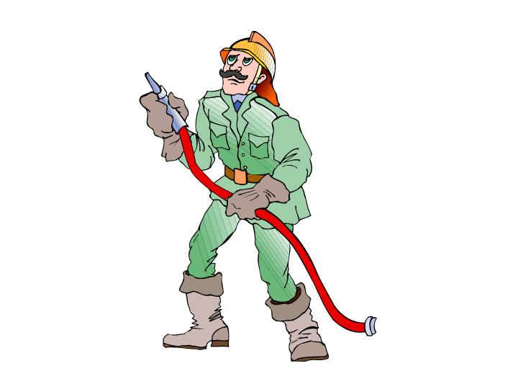
6. Отличной выправки солдат.
Несет он службу, но притом
Вооружен водой, багром.
Он на посту в мороз и в зной.
Скажите, кто же он такой?
Пожарный
Пожарный – это сотрудник пожарной охраны, который занимается спасением людей из огня и тушением пожаров.
Пожарный
В огне и дыму
Он идёт среди жара,
Спасая людей
И дома от пожара!

Slide 11

7. Целый день сегодня шью.
Я одел всю семью.
Погоди немножко, кошка, —
Будет и тебе одёжка.
Портной
Портной – это специалист по пошиву изделий из различных материалов.
Портной
Даже хлястик
Отвернулся
И куда-то вниз
Глядит.
Тут пришёл тряпичный доктор,
Или попросту – портной,

Slide 12
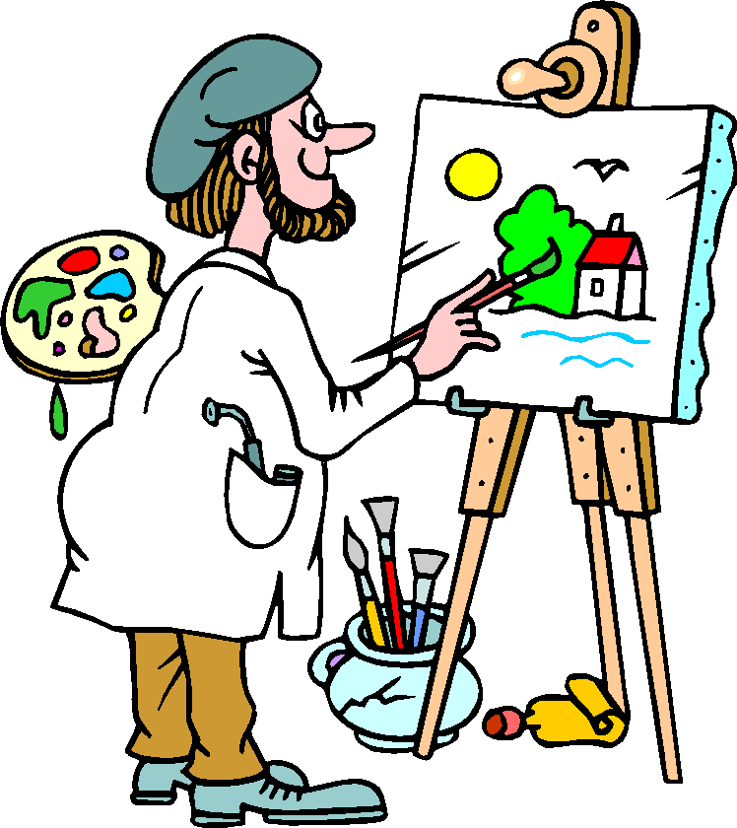
8. Разноцветная гуашь,
Акварель, палитра, кисть
И бумаги плотный лист,
А еще – мольберт-треножник,
Потому что я …
Художник
Художники – эти люди при помощи изобразительного искусства создают картины, которые влияют на наши чувства и эмоции.
Художник
Словно волшебнику радужной сказки,
Бог дал Художнику кисти и краски,
Чудо – палитру, мольберт и холстину,
Чтоб сотворил он такую картину.

Slide 13
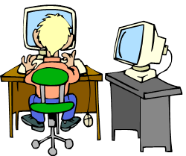
9. Он программы пишет-пишет,
За компьютером сидит,
Все эмоции здесь лишни –
Лишь исходный код твердит.
Программист
Программист — это специалист, занимающийся написанием программ.
Программист
Программисты – народ удивительный,
Современный и умный народ,
У них всё и всегда относительно
Виртуально стремится вперёд.

Slide 14

10. Продаёт продукты, вещи,
Ткани, масло и бензин.
А захочешь его встретить –
Отправляйся в магазин.
Продавец
Продавец — это человек или организация, которая продает товар или оказывает услуги
Продавец
В магазине, на базаре
И в буфете, наконец,
Всюду, где бы ни бывали,
Вас встречает продавец.

Slide 15
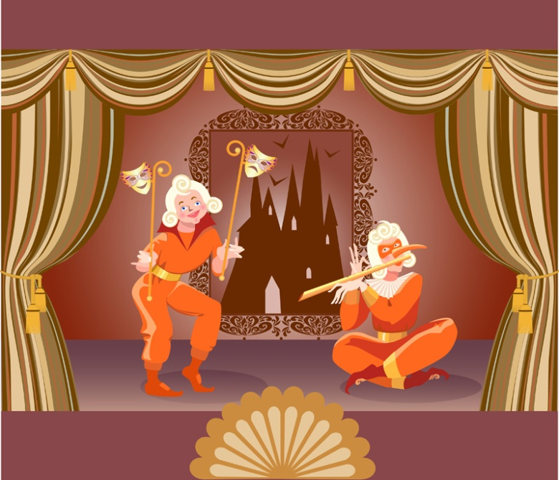
11. В прошлый раз был педагогом,
Послезавтра - машинист.
Должен знать он очень много,
Потому, что он ...
Актёр
Актер – это исполнитель ролей в кино и театре. Мастер перевоплощения.
Актёр
Кто в театре был однажды
Не забудет никогда.
Сцена, занавес, актёры –
Начинается игра!

Slide 16
Ребята! На этом наше путешествие заканчивается! Мы обязательно с Вами ещё увидимся и познакомимся ещё с множеством профессий! А пока посмотрите мультфильм – песенка о профессиях!
Ваш Дени

Slide 17


